Slide 1
LA PROBLEMATICA AMIANTO NEL CONTESTO TERRITORIALE
Anna Pavan – Direttore Generale ATS Pavia

Slide 2
Le problematiche della salute
La correlazione tra esposizione a fibre di amianto e patologie neoplastiche o degenerative è assodata
Nei casi di mesotelioma/asbestosi, l’esposizione ad asbesto è riconducibile nel 60% circa a motivi professionali (compresi i famigliari)
  LA TUTELA DEI LAVORATORI ESPOSTI NELLE OPERAZIONI DI BONIFICA E’ CENTRALE
Vi è poi una quota di persone nelle quali non è riconoscibile una fonte di esposizione (circa il 30%)

Slide 3
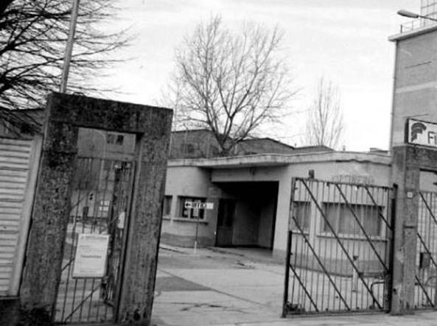
Cosa fare in contesti particolarmente colpiti?
SITO DI INTERESSE NAZIONALE Sito di Broni - SIN Ex Fibronit art. 14 L. 31 luglio 2002, n. 179 - Decreto del Ministro dell'Ambiente e della Tutela del Territorio del 26 novembre 2002 - del 28 novembre 2006, n. 308

Slide 4
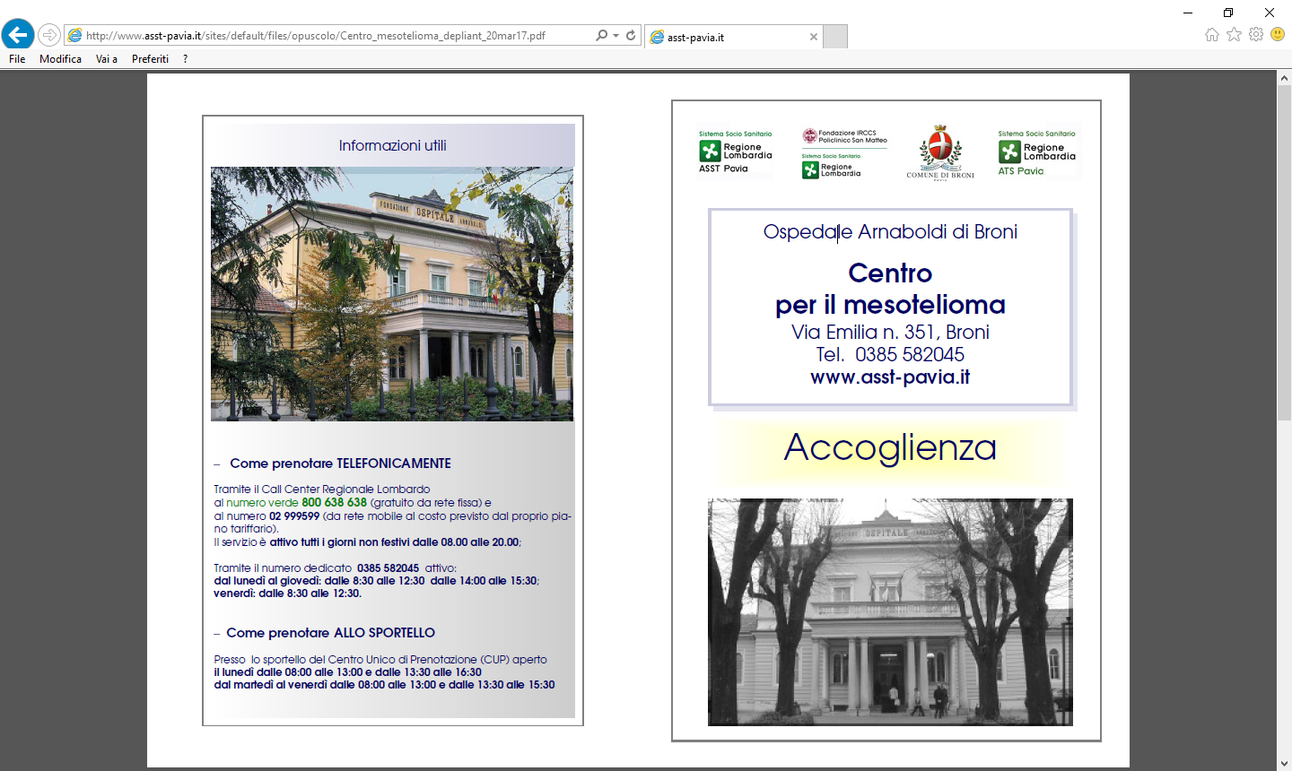
La sorveglianza e il supporto
Registro ex-esposti : in collaborazione con la Unità di Medicina del Lavoro – Fondazione Maugeri Pavia
  Criticità: efficacia/possibilità diagnosi precoce; scarso ricorso da parte della popolazione
Centro per la cura del Mesotelioma a Broni: a cura di ASST di Pavia (in collaborazione con IRCCS San Matteo, ATS, Patronato):
  Vantaggi: Integrazione del percorso, Supporto pratiche/benefici pensionistici

Slide 5
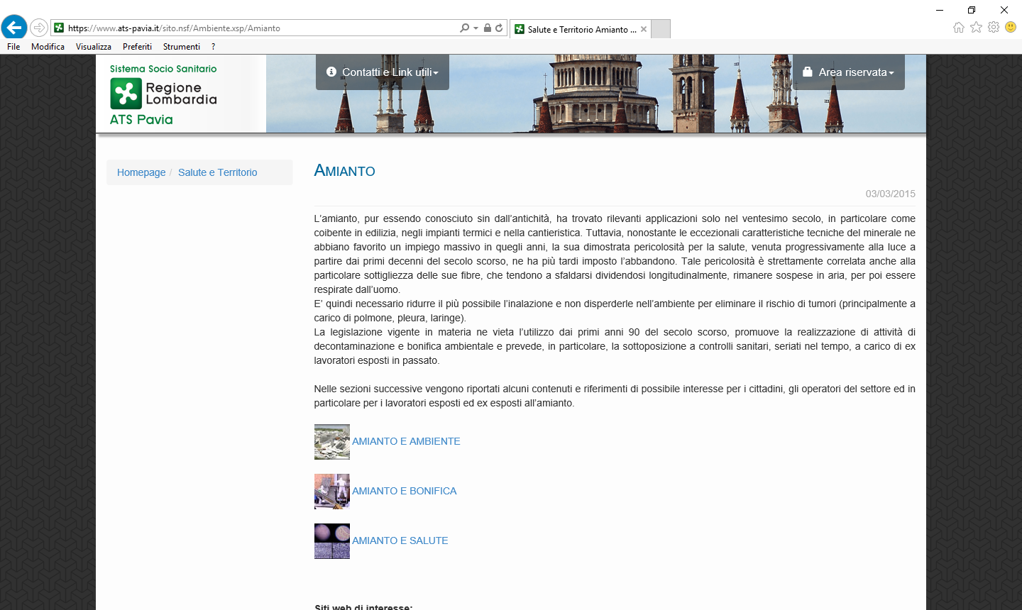
L’informazione e la prevenzione

Slide 6
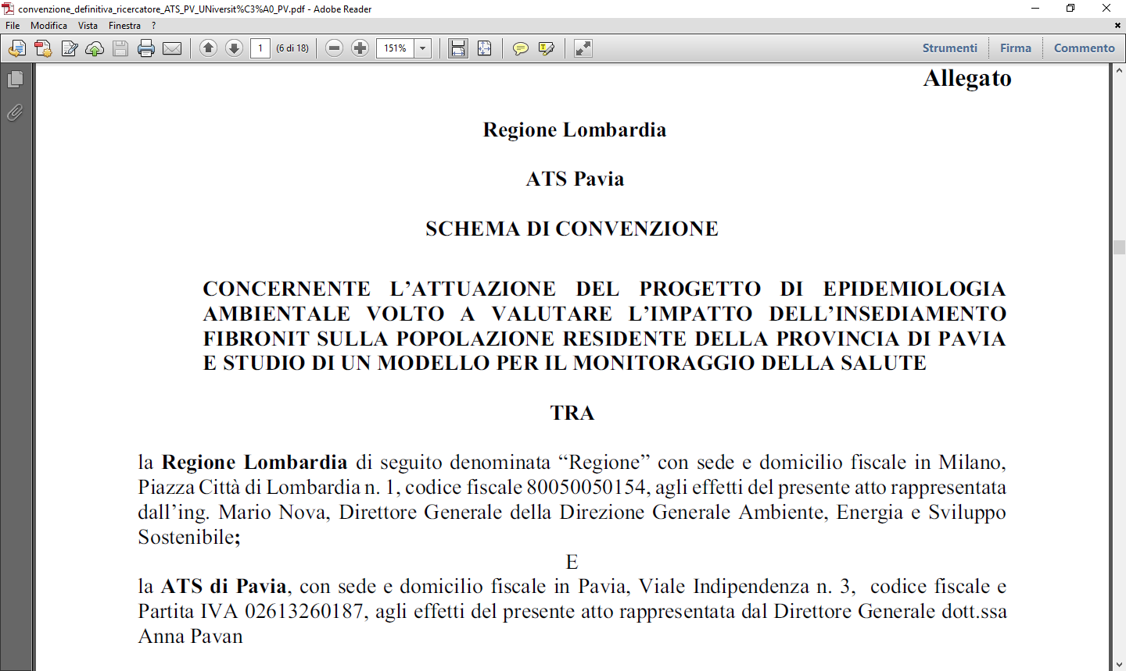
La ricerca
Sebbene il rapporto tra amianto e mesotelioma sia ben noto e studiato, vi sono alcuni aspetti che meritano di essere approfonditi (correlazione con altri inquinanti, approfondimento di altre patologie), ma soprattutto è necessario comprendere meglio se sia possibile trovare modelli di lettura integrata degli inquinanti ambientali e il loro rapporto con la salute di chi risiede in territori fortemente antropizzati.

